Slide 1

Operator overloading
Datum: 31 maart 2023

Slide 2
Voorgaande lessen doorlopen

Slide 3
Stap 2. Wat kan je na deze les
Weten wat Operator Overloading is
Weten wat Inheritance is

Slide 4
Wat kun je na deze les
Weten wat operator overloading is
Weten wat Inheritance is
Weten
Operator Overloading
Doen
Classes en Objects maken
Begrijpen
OOD & OOP
Inheritance
Samenhang tussen Objects

Slide 5

benodigde voorkennis
Klassen en objecten deel 1
Klassen en objecten deel 2

Slide 6
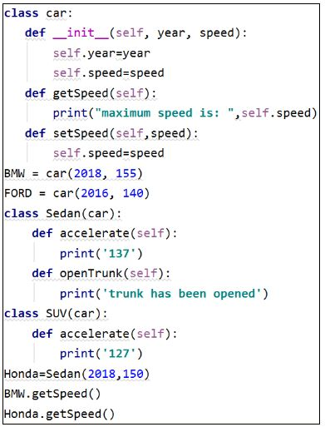



Slide 7




Stap 6. oefenen met nieuwe lesstof
Pas class Box aan: voeg de methode getDepth toe
Maak nu zelf een nieuwe class om Triangle objects mee te maken
Wat hebben Triangle en Rectangle met elkaar gemeen? Welke gemeenschappelijke attributen en methoden kunnen we abstraheren?

Slide 8
Feedback op de gemaakte oefening
Geef aan het einde van de opdracht terugkoppeling.

